Slide 1

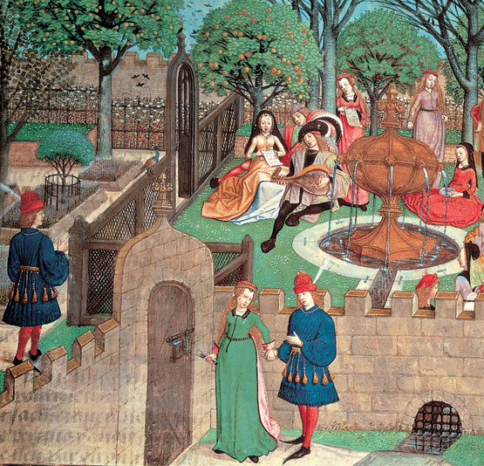
LA LÍRICA CULTA EN LA EDAD MEDIA

Slide 2
Esquema
  POESÍA CULTA / TROVADORESCA: DE INFLUENCIA PROVENZAL (s.XII…)
Lírica catalana: Siglo XII…
Lírica galaico-portuguesa: S. XII…
Poesía cortesana castellana del siglo XV:
  Marqués de Santillana
  Juan de Mena
  Jorge Manrique

Slide 3
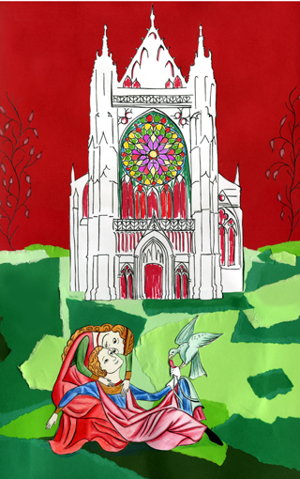
IDEALIZACIÓN DEL AMOR

Slide 4
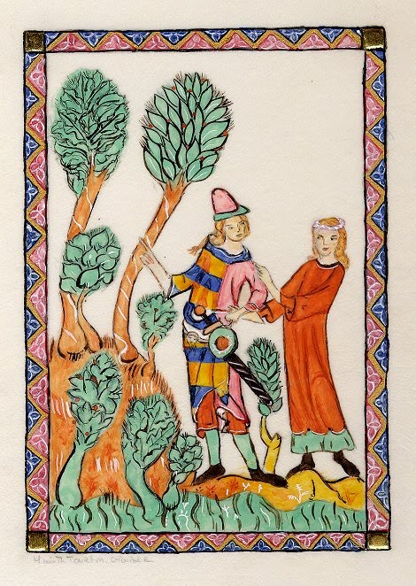
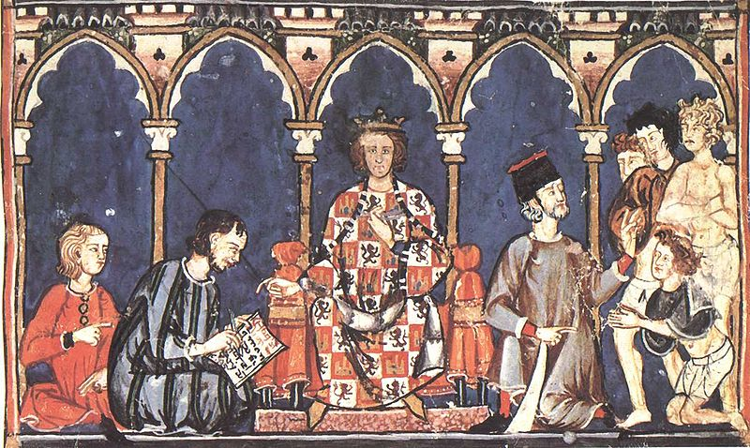
POESÍA TROVADORESCA
¿Qué es?
  Primera escuela de lírica
  Culta en lengua vulgar.
  Obra de trovadores.

Slide 5
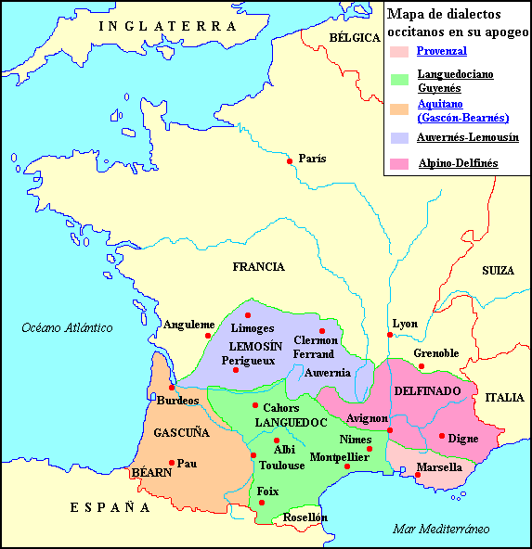
ORIGEN:
  Siglo XII.
  Provenza
  francesa (sur de Francia)

Slide 6
DIFUSIÓN
Cataluña
Italia: DOLCE STIL NUOVO
Galicia
Castilla: Poesía de cancionero del S XV
Alemania

Slide 7
CONTENIDO
CANSÓ: poemas de contenido amoroso.
SIRVENTÉS: tema satírico, burlesco, crítica a un personaje o de contenido moral o social.
PASTORELA: Encuentro de un caballero con una pastora.
PLANTO: Lamento por la muerte de un ser querido.
TENSÓ: Debate entre dos poetas

Slide 8
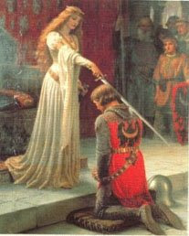
EL AMOR CORTÉS
¿Qué es el amor?
  Relación que purifica.
  Amor discreto.
  Vasallaje o servicio amoroso.
  (Reflejo de la sociedad feudal)
  “Religio amoris”: amada
  Como una diosa
  Introspección del sentimiento

Slide 9
Cómo es la dama:
  Mujer casada.
  Noble:
  Belleza física: tópico de la descriptio puellae (rubia, ojos y piel claros…)
  Único defecto: crueldad o desdén con el amado.

Slide 10
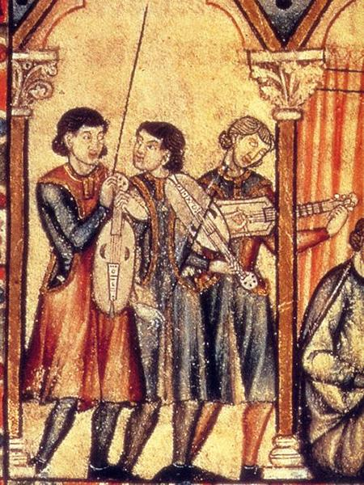
Cómo es el amante:
  Trovador
  Vasallo de la dama
  Sufrimiento gozoso

Slide 11
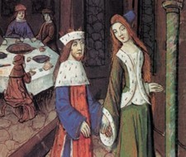
Qué otros personajes aparecen:
  Marido de la dama ( celoso)
  Aduladores del marido (espían la relación del trovador y su amada).

Slide 12
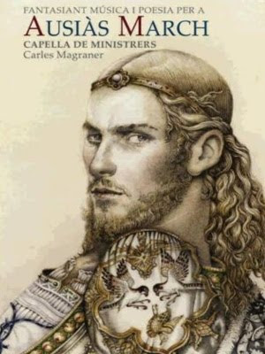
LÍRICA CATALANA
http://www.slideshare.net/sicafe/literatura-trobadoresca
http://www.slideshare.net/sicafe/poesia-catalana-jordi-de-sant-jordi-i-ausis-march
Cançó
Sirventés
Tençó
(Jordi de Sant Jordi: S. XIV
Ausiàs March: S. XV)

Slide 13
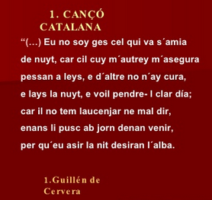

Slide 14
Poesía galaico-portuguesa
Escuela poética en lengua gallega.
S XII y sobre todo XIII.
Rasgos formales: Paralelismo
Géneros:
  Cantigas de amor: tradición provenzal.
  Cantigas de escarnio: burla a personajes.
  ……………………………………………………
  Cantigas de amigo: una mujer expresa su tristeza por la ausencia del amado. Inspiración popular.
ALFONSO X EL SABIO

Slide 15
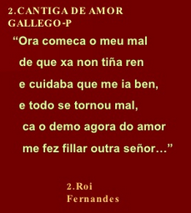

Slide 16
Una de las cantigas más famosas del célebre trovador del siglo XIII Joan Zorro es la siguiente:
Em Lisboa sobre lo mar
barcas novas mandei lavrar,
ai mia senhor velida!
Em Lisboa sobre lo ler
barcas novas mandei fazer,
ai mia senhor velida!
Barcas novas mandei lavrar
e no mar as mandei deitar,
ai mia senhor velida!
Barcas novas mandei fazer
e no mar as mandei meter,
ai mia senhor velida!
(B 1151ª-1152ª, V 754)
http://www.youtube.com/watch?v=czaekzH9UkA

Slide 17
A dona que eu am'e tenho por senhor. Bernal de Bonaval
A dona que eu am'e tenho por senhor
amostrade-mi-a, Deus, se vos em prazer for,
se nom dade-mi-a morte.
A que tenh'eu por lume d'estes olhos meus
e por que choram sempre, amostrade-mi-a, Deus,
se nom dade-mi-a morte.
Essa que vós fezestes melhor parecer
de quantas sei, ai Deus!, fazede-mi-a veer,
se nom dade-mi-a morte.
Ai, Deus! qui mi-a fezestes mais ca mim amar,
mostrade-mi-a u possa com ela falar,
se nom dade-mi-a morte.
http://www.youtube.com/watch?v=odzs0LtPrlo

Slide 18
Dolce Stil Nuovo italiano
Escuela lírica italiana.
Origen: Toscana siglo XIII.
Continúa la tradición del amor cortés, aunque introduce novedades:
  Sinceridad del sentimiento.
  Espiritualización de la relación amorosa.
  Tópico de la donna angelicata:
    Reflejo de la bondad y la belleza divinas.
  Naturaleza idealizada como refugio del amante o del encuentro amoroso

Slide 19
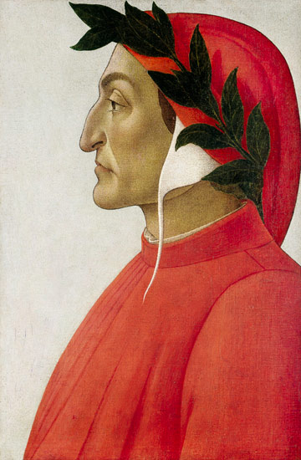
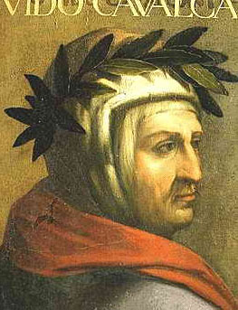
Autores
DANTE
GUIDO CAVALCANTI
Dante, por Borricelli

Slide 20
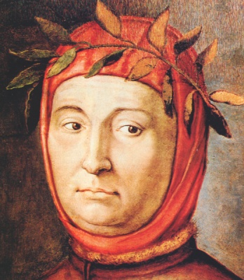
PETRARCA (siglo XIV)

Slide 21
La poesía cortesana del XV

Slide 22
SITUACIÓN HISTÓRICA
Turbulencias:
  Catástrofes económicas y demográficas.
  Revueltas populares por la difícil situación.
  Minorías étnicas y religiosas en apuros.
  Aumenta el bandidaje.
  Lucha nobleza- realeza (Juan II, Enrique IV, RRCC).
  Contacto con la cultura italiana.

Slide 23
POESÍA CORTESANA
A principios del XIV los poetas escriben en castellano (antes en gallego) – hasta principios del XVI
Poesía para leerse o cantarse en la corte.
Temática: amor, burlesca, satírica, social, política.
A partir de mediados del XV, influencia italiana.

Slide 24
CANCIONEROS
Antologías que recogen obras del XV.
  Cancionero de Baena (1445).
  Cancionero musical de palacio.

Slide 25
Temas, géneros y métrica
Domina el tema del amor (amor cortés).
Cantigas, canciones o serranillas.
Temas filosóficos, morales o religiosos (Dezir).
A veces son juegos de ingenio, imitan villancicos o romances.
Elegías.
Utilización del arte mayor y octosílabo. Se abandona el alejandrino.

Slide 26
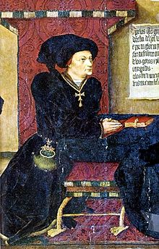
AUTORES
Marqués de Santillana: difusor del humanismo.
  Sonetos fechos al itálico modo (Petrarca y Dante)
  Métrica rígida.
  Temas amoroso, político, religioso, morales, didáctica y trovadoresca.

Slide 27
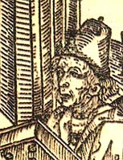
JUAN DE MENA
Escribe poesía trovadoresca.
Destaca por Laberinto de Fortuna, influencia Dante.
  Argumento: poeta desciende al palacio de Fortuna.
  Fortuna/Providencia.
  Poesía culta, recargada, complicada, alegórica.

Slide 28
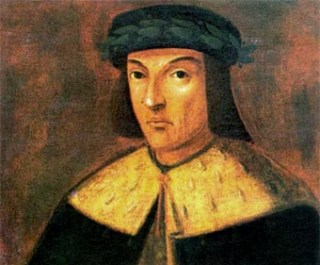
JORGE MANRIQUE
Paredes de Nava (Palencia)1440.
Hijo del conde de Paredes, don
Rodrigo Manrique, y de doña
Mencía de Figueroa, sobrina de Marqués de Santillana.
Hombre de letras y armas.
Caballero santiaguista y comendador en la Mancha.
Tomó partido a favor del infante Alfonso contra Enrique IV, después al lado de Isabel.
Muere dos años después que su padre (1478).

Slide 29
OBRA
Escaso número de poemas (+_50) agrupados en:
  Poesía amorosa: 45 de ellos en la línea amor cortés.
  Poesía burlesca: (3) dedicada a mujeres, sigue modelo de cantigas de escarnio y maldezir.
  Poesía moral: Coplas a la muerte de su padre, reflexión sobre lo transitorio y el sentido profundo de la vida.

Slide 30
COPLAS A LA MUERTE DE SU PADRE
Género:
  Elegía.(lamento +reflexión).
Temática:
  constelación de temas, tópicos de la EM.
  Síntesis de esta época.
    Poder igualatorio de la muerte (= Danzas muerte).
    Se aparta en la visión resignada y serena de la muerte.
    La organización del poema: tres vidas: eterna, terrena y fama.

Slide 31
TEMAS
Vanidad de vanidades:
  de origen bíblico. En esta vida nada tiene valor.
Desprecio del mundo:
  como nada tiene valor, hay que desdeñar lo terrenal.
  Valores de la vida: los del más allá.
  Los del mundo tienen enemigos: tiempo, fortuna (azar), muerte.

Slide 32
Tiempo
  Fluir continuo, fugacidad.
  No existe el presente, todo es pasado, el futuro es presente inasible.
  Angustia del tiempo expresado en el ubi sunt?
  Hay que cultivar la espiritualidad.

Slide 33
Fama
  De raíz clásica, ya aparece en el prerrenacimiento.
  La Fama es el reflejo de la vida de honor personal, que perpetúa la memoria del desaparecido.
  Frente a la acción del tiempo y de la muerte contrapone la vida de la fama.
  Es la segunda vida, queda como consuelo de la víctima y allegados.

Slide 34
Fortuna
  tema de origen clásico.
  Poderosa señora, rige los destinos del hombre.
  También en Dante, Boccaccio, Marqués de Santillana, Juan de Mena.
  Aquí como ejemplaridad, sólo la vence la virtud. La vida de la fama lo sobrevive.

Slide 35
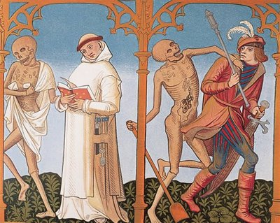
Muerte
  en la Edad Media era una obsesión (pesimismo universal).
  Danzas de la muerte (XIV)= esqueleto, liberador, democrático, ritual.
  En el XV la muerte es hecho angustioso (arrebata los gozos).
  Muerte personificada, no terrorífica se presenta ante don Rodrigo.
  Gradación de lo general a lo
  particular enlaza con la
  división tripartita de los escritos.

Slide 36
MÉTRICA
480 versos (40 coplas de pie quebrado, dos sextillas con rima consonante).
8a, 8b, 4c, 8a, 8b, 4c 8d 8e, 4f, 8d, 8e, 4f.
Estrofa que expresa un marcado ritmo triste, sencillez.
Rimas llanas mayoritariamente (serenidad) + rimas agudas (solemnes) que refuerzan el tono filosófico.

Slide 37
ESTRUCTURA
1ª PARTE: 1- 14. Reflexión genérica de carácter filosófico sobre tiempo, mundo, fortuna...
2ª PARTE: 15- 24. Ejemplificación de evocación pasado histórico.
3ª PARTE: 25- 40. Evocación de la figura de don Rodrigo.

Slide 38
SUBDIVISIONES
1ª PARTE 1-14
  1-3 Exhortación al lector para que asuma la condición humana (temporalidad-eternidad).
    El poeta desdeña todo lo sujeto al paso del tiempo.
    Parte de que Vida= río. Sermón doctrinal
    Sensación de vértigo.
  4- 6 Invocación a Cristo y no a musas o autores clásicos.
    Ofrece la solución: VIDA= CAMINO a la vida eterna, sin dimensión temporal, sin angustia.
  7-14 Ilustración:despreciar los atractivos del mundo, que son vanidad, inconsistentes. Tiempo,fortuna y muerte quitan todo: poder, nobleza, belleza, juventud, gloria...

Slide 39
2ª PARTE: 15-24
  Refuerza la enseñanza moral con ejemplos de los efectos de fortuna, tiempo y muerte en los grandes de Castilla.
  Con el Ubi sunt? Evoca a personajes cercanos.
  Algunos son aludidos en su desgracia, no los nombra.
  Personalidades y valores asociados son futiles.
  Traición en esta evocación: nostalgia + que reprobación.

Slide 40
3ª PARTE: 25-40
a) 25-32 / b) 33-39/ c) 40
A) 25-32 Elogio del Maestre.
  25 es nexo, finalizada la enumeración, muestra al ejemplo de virtudes.
  Ponderación de frases exclamativas con las virtudes.
  Comparaciones hipérbolicas lo sitúan junto a personajes del pasado.
  Perfil épico de don Rodrigo.
  Perfecto caballero (vencedor por su virtud).

Slide 41
B) Encuentro con la muerte (33-39)
  Presentación de la muerte personificado con valor alegórico.
  No macabro, voz amiga.
  Buena muerte, serenidad,
  Maestre acreedor de la vida de la fama y de la eterna.
  Sentido cristiano, aceptación humilde de la muerte.

Slide 42
C) FINAL: Copla 40
    escena familiar de despedida.
    Entereza.
    Vence a la muerte.

Slide 43
Presentación gradual
  da unidad al poema. Don Rodrigo encarna las virtudes argumentadas.
  Don Rodrigo es ensalzado al final.
  El paso gradual provoca sensación de tránsito, fluir.

Slide 44
Resumiendo:
1ª parte 1-14 (14)
  1-3 exhortación
  4-6 invocación
  7-14 ilustración
2ª parte: 15 – 24 (9)
  Ubi sunt?
3ª parte: 25 – 40 (14) si no contamos las coplas nexos
  25- 32 elogio Maestre
  33-39 Encuentro con la muerte
  40 final.

Slide 45
ESTILO
Expresiones imperativas y vocativos: sermón.
Plurales: involucra al lector (universaliza).
Sentencias: fórmulas expresivas breves que condensan el pensamiento.
Uso del ubi sunt? Con carácter anáforico. Rechaza figuras históricas lejanas y acude a las coetáneas.
Los infinitivos sustantivados actualizan el pasado.

Slide 46
PROPÓSITO
  No aporta temas nuevos, sino que es en el tratamiento en lo que resulta original.
  De la tradición del planto, exposición doctrinal, inspirada en la moral cristiana.
  Vida= devenir.
  Temporalidad humana superada por lo espiritual.
  Solución medieval, asunto universal.
  Acierto: sensación de fluir temporal.

Slide 47
http://www.youtube.com/watch?v=L98PT6HSQyI&feature=related

